Slide 1
مقدمة في برمجة EV3
ضحي الشكيلي
الكلية التقنية بعبري
قسم تقنية المعلومات
11 مارس 2019

Slide 2

السلامة أولاً

Slide 3
ما هو الروبوت (الإنسان الآلي)؟

Slide 4
استخدامات الروبوت
للترفيه والتعلم:
مثال على ذلك الليجو(LEGO) روبوت
للاستخدام المنزلي:
https://www.youtube.com/watch?v=tZ0bq-jIg-o
للاستخدام الصناعي:
https://www.youtube.com/watch?v=LVtBjFUfFLE
لاستكشاف الفضاء:
https://www.youtube.com/watch?v=s595S1Vf3PE

Slide 5
الروبوت عبارة عن آلة تستخدم لأداء وظائف تلقائيًا ، والتي يتم التحكم فيها بواسطة جهاز كمبيوتر

Slide 6
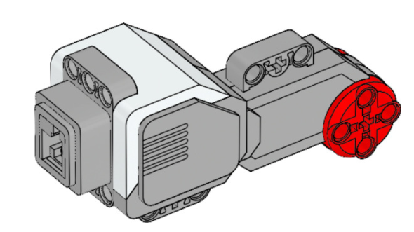
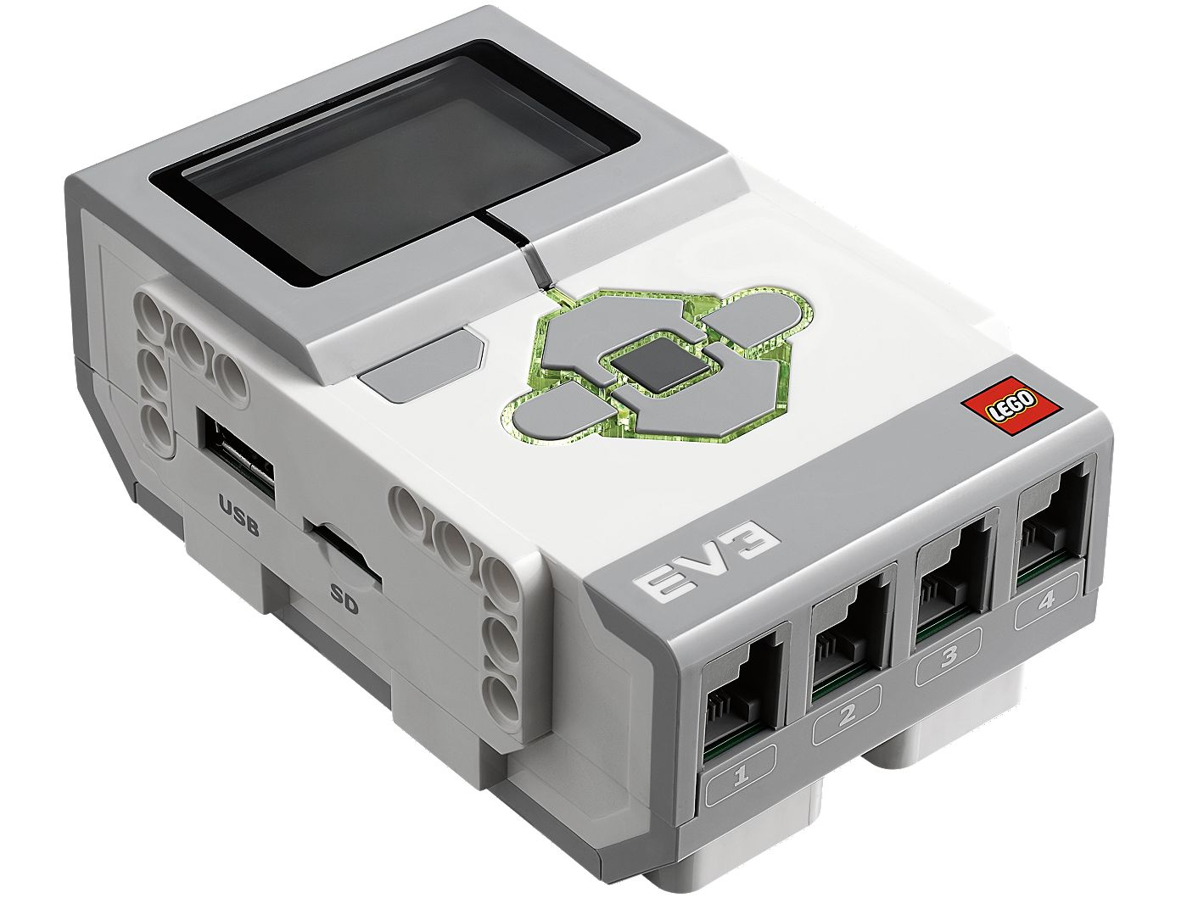
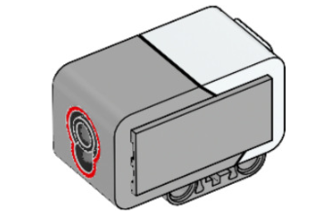
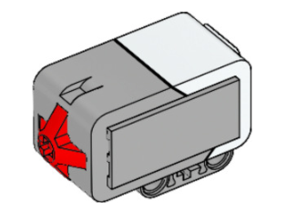
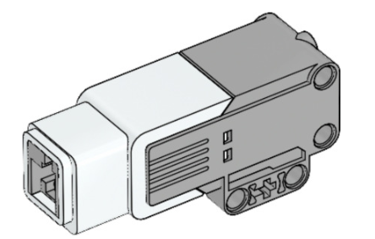
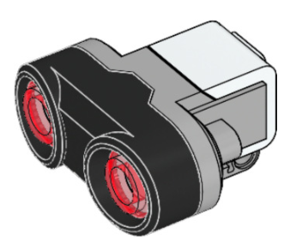
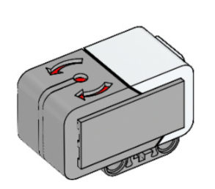
أجزاء الروبوت الرئيسية
المشغلات الميكانيكية
عمليات حسابية ومنطقية
أجهزة استشعار
البيانات
البيانات

Slide 7
أجهزة استشعار
تُستخدم المستشعرات في "الشعور" بالبيئة المحيطة.
يستخدم الروبوت هذه المستشعرات لاستلام المعلومات حول مكان وجوده وما يفعله.

Slide 8
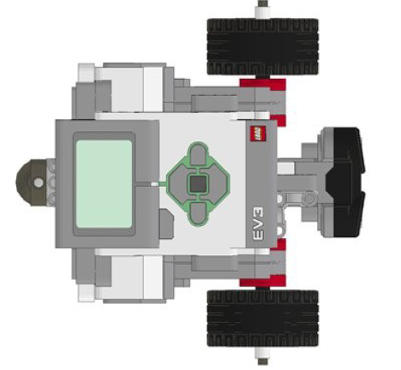
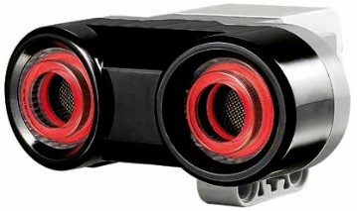

أجهزة استشعار: مستشعر الموجات فوق سمعية
يعمل هذا المستشعر مثل الخفاش، حيث يرسل موجات فوق سمعية، وبواسطة ارتداد الموجات يمكن تحديد المسافات
موجات صوت مرتدة
جسم ما
موجات صوت

Slide 9
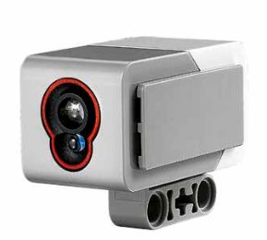
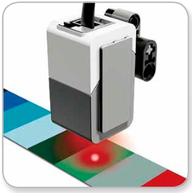
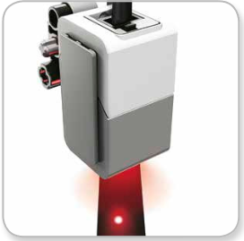
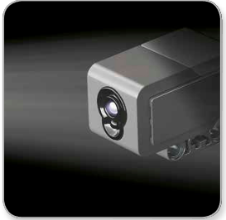
أجهزة استشعار: مستشعر الضوء والألوان
يستخدم هذا المستشعر لتحديد كمية الضوء الساقطـ، كما أن يستطيع التعرف على سبعة ألوان
تحديد حدة انعكاس الضوء
تحديد الألوان
تحديد شدة الضوء

Slide 10
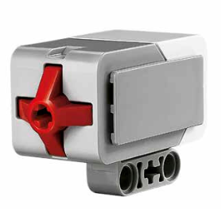
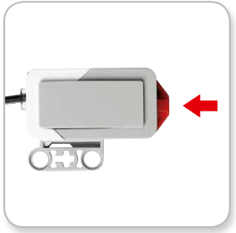
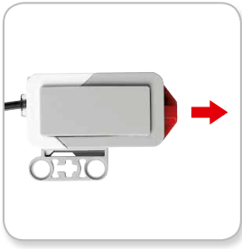
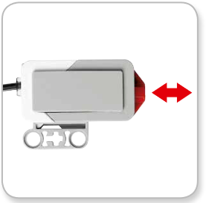
أجهزة استشعار: مستشعر يعمل باللمس
يحدد هذا المستشعر ما إذا الضغط على زر المستشعر الاحمر
ضغط
تحرير
ارتطام

Slide 11
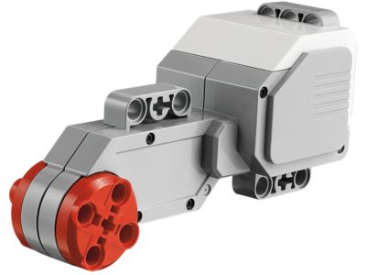
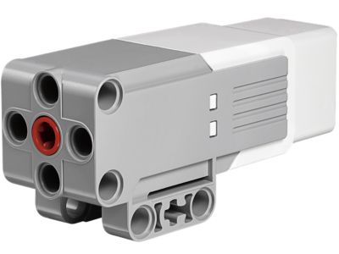
المشغلات الميكانيكية
المشغلات الميكانيكية مسؤولة بشكل رئيسي عن الحركة في الروبوت
في روبوت EV3 الحركة تتم بواسطة نوعين من المحركات، كبير ومتوسط

Slide 12
الكتلة مستطيلة (EV3 brick)
حاسوب آلي مصغر
منافذ متعددة للتوصيل مع جهاز الكمبيوتر والهاتف الذكي
منافذ للتوصيل أجهزة الاستشعار والمشغلات الميكانيكية

Slide 13
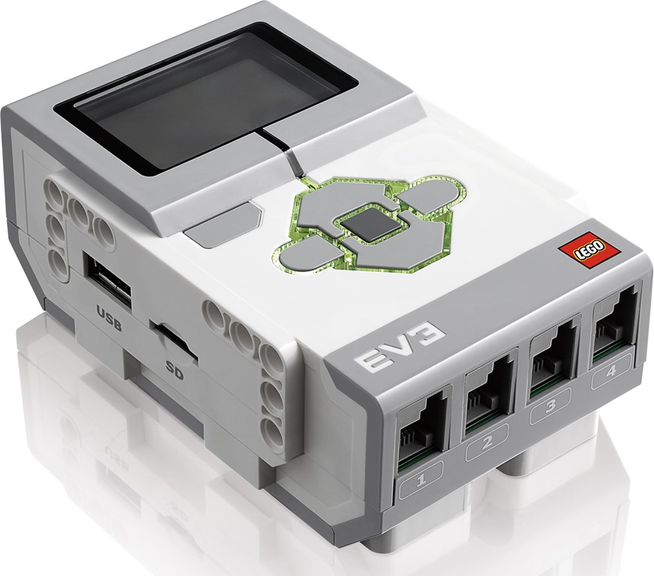
الكتلة مستطيلة (EV3 brick)
شاشة لعرض البيانات
أزرار تفاعلية

Slide 14
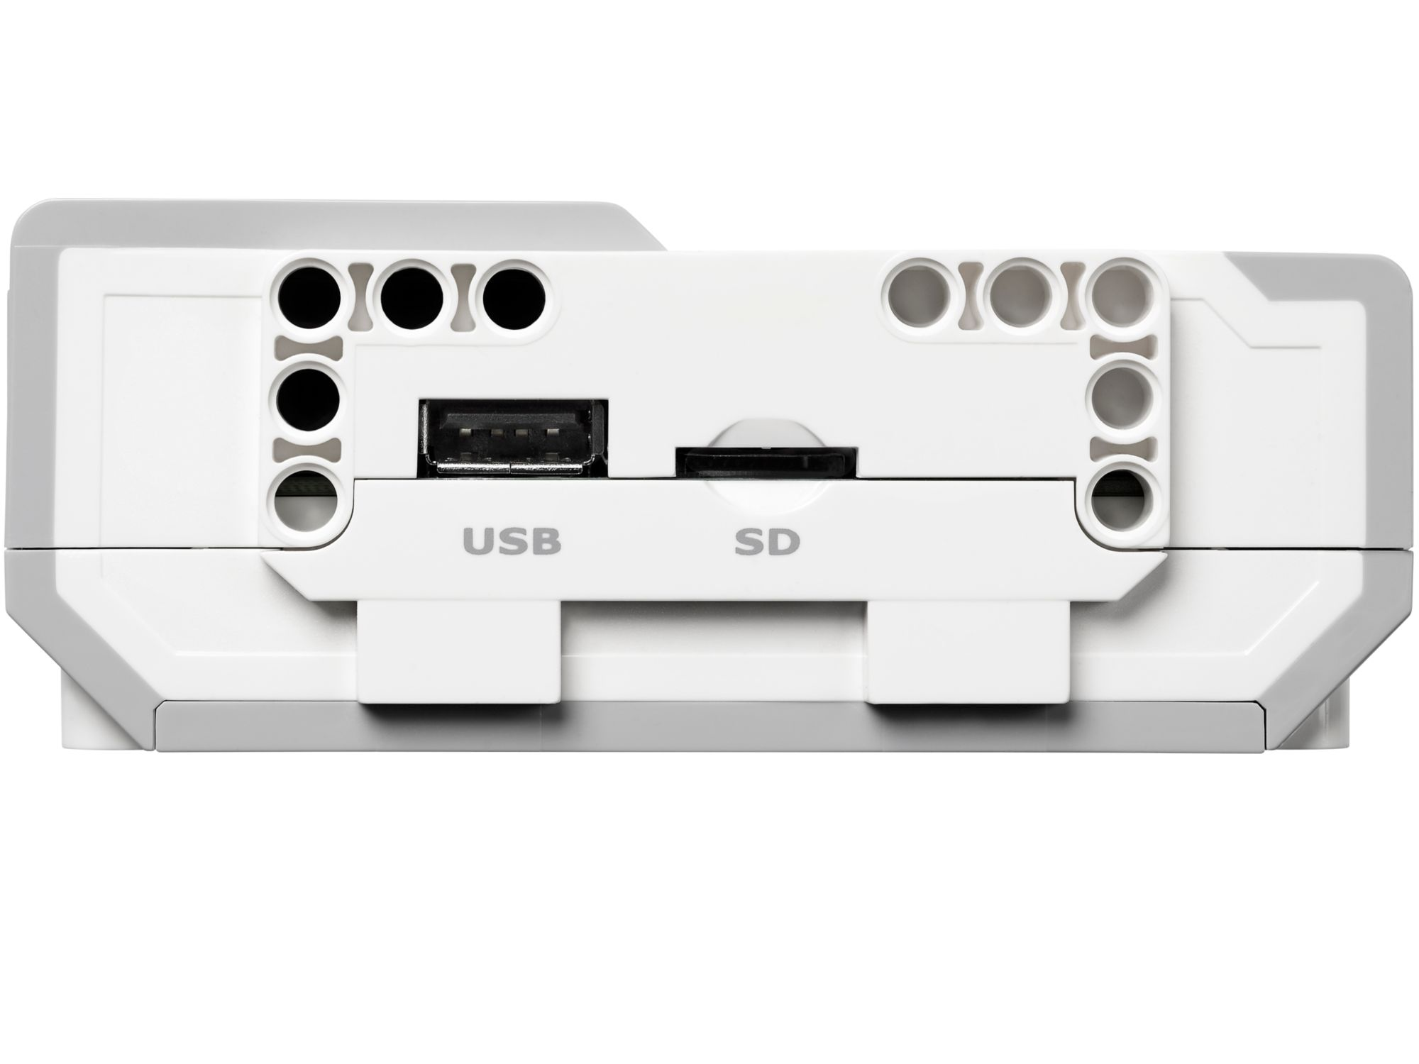
الكتلة مستطيلة (EV3 brick)
منفذ لإضافة موصل شبكة Wi-Fi
منفذ ذاكرة

Slide 15
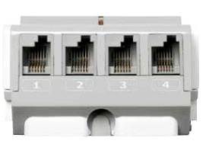
الكتلة مستطيلة (EV3 brick)
منافذ أجهزة الاستشعار

Slide 16
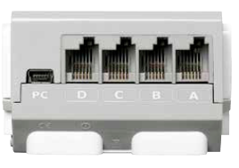
الكتلة مستطيلة (EV3 brick)
منافذ المشغلات الميكانيكية
منفذ التوصيل مع جهاز الحاسب الآلي

Slide 17
هل الروبوت جهاز ذكي؟

Slide 18
الجواب/ يعتمد على حسب البرمجة

Slide 19
البرمجة هي فن التخاطب مع الآلة بتوجيه الأوامر لها لتكون أكثر فائدة مما عي عليه

Slide 20
يتم التخاطب مع الآلة باستخدام إحدى لغات البرمجة

Slide 21
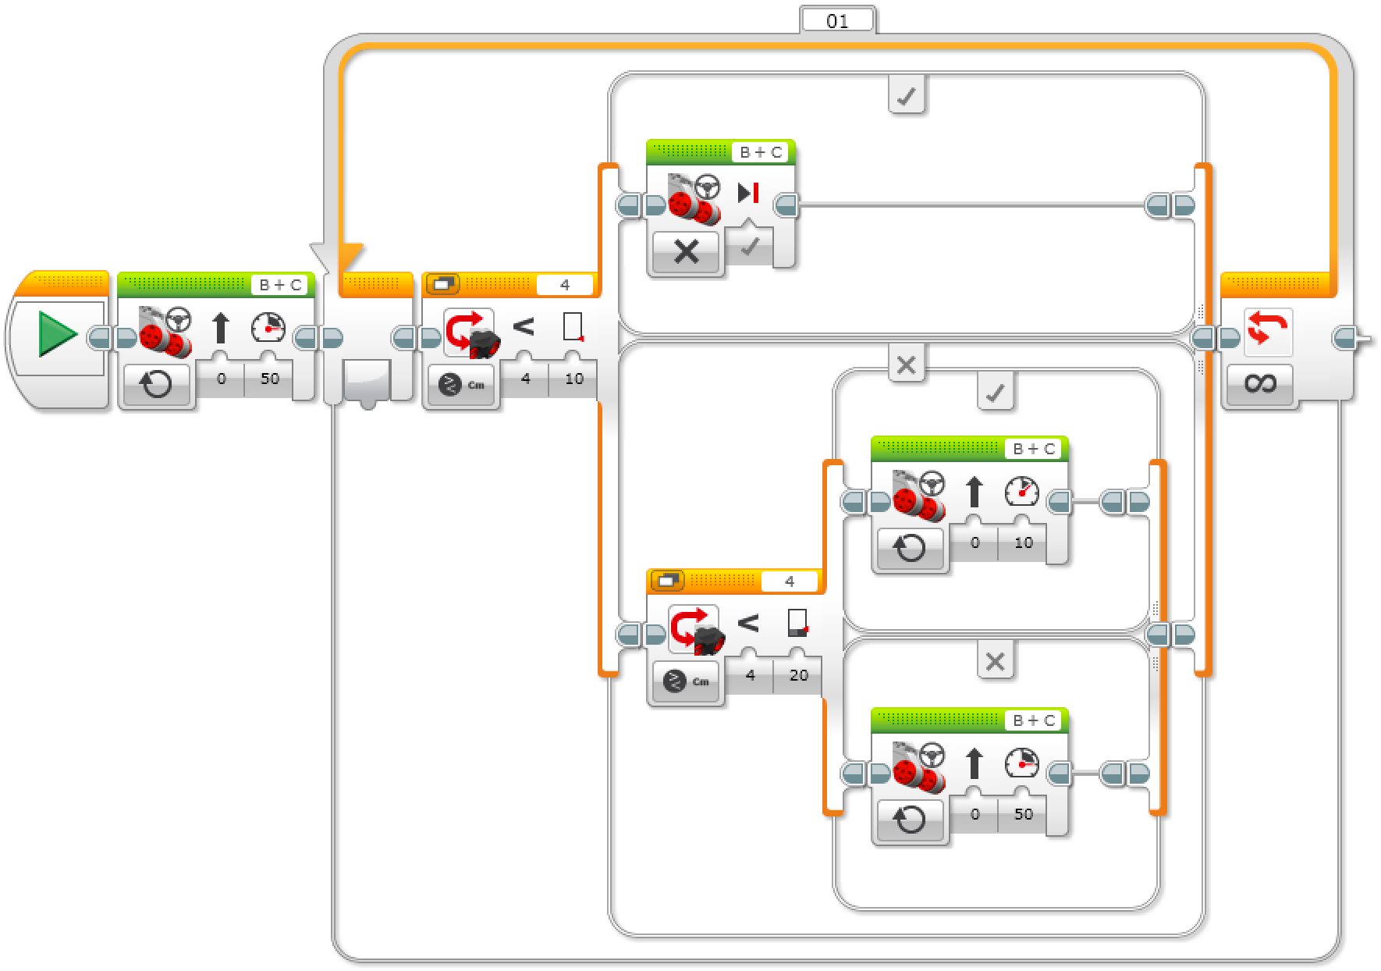
لغة البرمجة المستخدمة

Slide 22
خطوات العمل مع EV3
التفكير في المشكلة
تصميم وتركيب الروبوت باستخدام قطع الليجو
برمجة الروبوت
اختبار البرنامج
إعادة الخطوات 2 – 4 حتى يتم الحصول على أفضل النتائج

Slide 23
التطبيق العملي

Slide 24
